Slide 1
Entrer en Seconde au Lycée des Mascareignes Rentrée 2022/2023
Du Collège au Lycée…
Réunion d’information pour les élèves de 3ème et leurs parents

Slide 2
Lycée des Mascareignes
« S’épanouir dans un parcours scolaire ouvert sur le monde »
Fondé en 2000, le LDM prépare ses élèves à la voie Générale ou Technologique du Baccalauréat Français, et à l’entrée dans l’Enseignement Supérieur
Un établissement où excellence académique rime avec épanouissement et autonomie
Une équipe éducative et administrative de plus de 90 personnes qui sont engagées dans la réussite et le bien-être des lycéens
Une pédagogie rigoureuse et moderne
Un système éducatif ouvert sur le monde
1 Section Internationale
1 Section Européenne
1 Section d’Excellence Sportive
5 options proposées en Seconde
10 spécialités proposées en Première

Slide 3
STRUCTURE GLOBALE 2021-22
Lycée des Mascareignes
1 Proviseur
1 Proviseure-adjointe
59 Personnels enseignants
SECONDE
10 CLASSES
6GT/2SI/2SES
233 élèves
PREMIERE
9 CLASSES
6G/1SI/2STMG
216 élèves
TERMINALE
8 CLASSES
6G/1SI/1STMG
200 élèves
23 Personnels administratifs
Effectifs élèves: 649
1 Conseil d’Administration
1 Conseil d’Etablissement

Slide 4
Un lycée pour préparer l’avenir…
Nos trois axes pour préparer
Une entrée de qualité dans l’enseignement supérieur :
Dispenser un socle de formation solide pour l’acquisition de compétences variées et adaptées aux besoins des jeunes;
Consolider ou acquérir les méthodes pour un travail efficace;
Favoriser les conditions de développement de la confiance en soi et assurer l’accès à l’autonomie;
Le projet du Lycée des Mascareignes place l’élève et ses préoccupations d’élèves
Au centre de l’organisation:
Connaissance personnalisée et globale de chacun de nos élèves.
Accompagnement chacun vers une voie de réussite et de valorisation de son potentiel.
Pose d’un regard réaliste, exigeant et bienveillant sur chacun.

Slide 5
Qu’est-ce qu’une année de Seconde ?
Année d’adaptation à de nouvelles exigences et attitudes face au travail : autonomie ; curiosité ; esprit critique ; …
Année d’ouverture et de curiosité face au monde professionnel;
Année de préparation vers la 1ère ;
Année de réflexion, Palier d’Orientation pour le choix entre :
La 1ère générale
La 1ère technologique (STMG)

Slide 6
Exigences de la classe de Seconde
Les enseignements de 2nde sont dans la continuité de ceux dispensés en classe de 3ème, Néanmoins, les programmes ont un niveau d’exigence méthodologique plus élevé.
Pour réussir en Seconde Générale et Technologique, il faut :
S’intéresser à l’enseignement général et aimer le raisonnement abstrait
Avoir des acquis suffisants en fin de 3e dans les matières présentes en 2de
Etre capable de travailler régulièrement chaque soir
Savoir organiser son travail en toute autonomie

Slide 7
Liste et volumes horaires des enseignements communs
Enseignements | Horaire élève
Français** | 4h
Histoire-géographie** | 3h
Langues vivantes A** et B | 5h30
Sciences économiques et sociales** | 1h30
Mathématiques** | 4h
Physique-chimie** | 3h
Sciences et vie de la Terre** | 1h30
Éducation physique et sportive | 2h
Enseignement moral et civique | 18h annuelles
Sciences numériques et technologie** | 1h30
Accompagnement personnalisé | Selon les besoins des élèves
Accompagnement au choix de l’orientation | 54h annuelles*
Heures de vie de classe
* À titre indicatif, selon les besoins des élèves et les modalités de l’accompagnement à l’orientation mises en place dans l’établissement

Slide 8
La scolarité au lycée général et technologique
Chaque lycéen bénéficie d’un accompagnement SELON ses besoins,
Accompagnement personnalisé :
Pour consolider sa maîtrise de l’expression écrite et orale;
Pour consolider ses compétences mathématiques;
L’accompagnement comprend une aide au choix de l’orientation :
Pour guider chaque lycéen dans la conception de son projet de poursuite d’études;
Pour le choix de sa voie en vue de son passage en 1ère ;
Pour définir ses 3 enseignements de spécialité s’il envisage une 1ère générale ou sa série s’il envisage une 1ère technologique.

Slide 9
Après la seconde : voie générale ou technologique ?
À la fin de l’année de 2nde, chaque élève est orienté, après avis du conseil de classe.
La 2nde est un pallier d’orientation important qui demande une préparation
En voie technologique (STMG: 3 Spécialités)
En voie générale
auquel cas il choisit ses 3 enseignements de spécialité pour la classe de 1ère
En 2nde GT : tronc commun + accompagnement personnalisé (AP) (+ options 3h00/1h30)
En 1ère G : tronc commun + 3 spécialités (12H00) + AP (+ options 3h00)
En T^{ale} G : tronc commun + 2 spécialités (12H00) + AP (+ options 3h00 + option de terminale 3h00)

Slide 10
Cinq options proposées
Arts plastiques (3H00)
Cinéma Audiovisuel (3H00)
Education Physique et Sportive (3H00)
Management et Gestion (1H30)
Science et laboratoire (1H30)

Slide 11
Politique des Langues du LDM
Deux langues vivantes obligatoires pour un volume total de 5H30
ANGLAIS LVA
ALLEMAND LVB
ESPAGNOL LVB
MANDARIN LVB
Deux Sections Possibles
Enseignements | Horaire élève
Section Européenne | +3h
Section Internationale | +6h
ATTENTION : Pour une question d’EDT, les élèves en DNL et SI ne pourront choisir qu’une seule option facultative.

Slide 12
LDM – Culture de l’Excellence
2017-2021
RESULTATS DES EPREUVES DU BACCALAUREAT
Sessions | mentions |  |  |  |  | taux de réussite | Félicitations
 | AB | B | TB * |  | %
Session 2017 | 49 | 42 | 32 | 123 | 68% | 97,79% | 5
Session 2018 | 38 | 41 | 32 | 111 | 62% | 97,22% | 9
Session 2019 | 68 | 41 | 48 | 157 | 77% | 97,55% | 13
Session 2020 | 63 | 69 | 55 | 187 | 89% | 100% | 18
Session 2021 | 60 | 45 | 50 | 155 | 87% | 100 % | 10
RESULTATS DES EPREUVES DU BACCALAUREAT - OIB (2020– 2021)
Sessions | Candidats reçus | Taux de mention
2020 | 20 | 100%
2021 | 21 | 100%

Slide 13
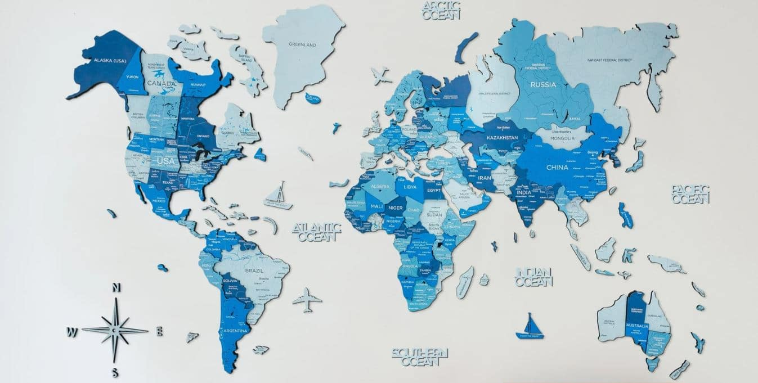
Où vont les Alumni du LDM ?
Focus Géographique
France
Maurice
Canada
Australie
Royaume-Uni
Afrique du Sud
Classes préparatoires : Sainte-Geneviève (Versailles) ; Henri-IV et Louis le Grand (Paris) ; Saint-Louis et Janson-de-Sailly (Paris) Montaigne (Bordeaux) ; Du Parc (Lyon) ; Kléber (Strasbourg); …
Universités: Dauphine ; Science Po Paris ; Panthéon Assas ; Sorbonne;
Ecoles de commerce : HEC ; ESSEC ; ESCP ; EDHEC ; London School of Economics; Oxford ; Warwick
Ecoles d’’ingénieur : l’X (Polytechnique) ; INSA ; UTC ; EPF ; ESTACA ; EPFL
Royaume-Uni : Cambridge ; King’s College ; Imperial College ; Bristol University ; Warwick University ; …
Canada : McGill ; UBC ; …
Suisse : Ecole Polytechnique de Lausanne

Slide 14
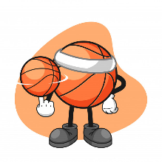
Rejoignez le CVL et les clubs à la rentrée!
Le Conseil de la vie lycéenne qui est « Toujours à l’écoute des élèves ».
Au LDM le « vivre ensemble » et « la solidarité » sont des mots clés dans les actions. Environ 300 lycéens s’engagent depuis le début de l’année scolaire au sein de 15 clubs. Tout le monde trouve sa place…
Une vie lycéenne qui est très active et animée. Les clubs et le CVL se mobilisent lors des expositions, spectacles, conférences, sorties et activités inter lycées qu’ils organisent. Tout le monde trouve sa place…
Le CVL Maurice s’inspire du même dynamisme - Collaboration et Partage. Les deux CVL (Lycée des Mascareignes et le lycée Labourdonnais) organisent des activités en commun .
@cvl_ldm
1. Club Arts et Musique
2. Club des Droits Humains
3.
4. Club Solidarité
5. Club GirlUP
Spectacles, Animations lors des événements du LDM , interactions avec les autres clubs
Conférences, levée de fonds -ONG, Sensibilisation à travers des posters. Mur d’expression , Ateliers IFM pour la journée de la femme….
Levée de fonds, visite de centre de refuge pour SDF, dons d’aliments et d’objets de première nécessité.
Levée de fonds,
Sensibilisation et projets autour du féminisme
Partenariat avec 5 collèges dans l’ile.
Les La voix des jeunes, leurs difficultés
Approches pragmatiques et solutions
6. Club Environnement-Eco
7. Club Volley-Ball
8. Club Basket-Ball
9. Club Actualités
10. Club Sciences
Protection de l'environnement -Sensibilisation sur l’écologie
Promouvoir le recyclage , mise en place d’un jardin bio , projets plantes endémiques , supprimer le plastique , études - photovoltaïques ldm
Matchs amicaux, Inter classes Inter lycées et Inter Collèges .Le fairplay reste à l’agenda . Animation de nos pauses méridiennes
Présentation
chaque semaine sur un sujet, débats en classe avec les élèves du club. Ouverture sur le Monde et la culture
Conférences sur l'intelligence artificielle
Sorties, expositions , expériences ,club robotique….
11. Club Echecs-Jeux
12. Club Cinéma
13. Club Photographie
14. Club Eloquence
15. Club Jeunes Reporters
Tournois d’échecs (et autres jeux) amicaux et inter lycées.
Tournages et montages des évènements du LDM,CVL et clubs
Couvrir les évènements du LDM,CVL et clubs , concours et jeux..
Entrainements à la prise de parole; joutes oratoires; entrainements grand oral …
Rédaction des articles pour le MASCANEWS , Sondages ; Orientation…

